Slide 1


Інформація, повідомлення, дані, інформаційні процеси
Урок 1
2-ге видання, оновлене

Slide 2


Запитання
Що таке повідомлення, дані, інформація?
Що таке інформаційний процес? Наведіть приклади інформаційних процесів.
Що таке інформаційна система? Наведіть приклади інформаційних систем.

Slide 3

Основні поняття інформатики.
Сучасні інформаційні технології та системи
Інформатика — наука, що вивчає методи та засоби опрацювання, передавання та зберігання повідомлень.
Інформатика є дуже молодою наукою, порівняно з іншими науками, такими, наприклад, як математика або фізика.
Інформатика
Математика
Їй близько сімдесяти років
Історія математики, налічує кілька тисячоліть.

Slide 4
Основні поняття інформатики.
Сучасні інформаційні технології та системи
Як і в кожній науці, в інформатиці є основні поняття. До них належать такі поняття:
інформація
повідомлення
дані
інформаційні процеси
інформаційні технології
інформаційні системи
алгоритм
код
програма та ін.

Slide 5

Інформація, повідомлення, дані
В інформатиці, що закономірно для молодої науки, тривають дискусії вчених відносно підходів до пояснення основних понять цієї науки. Їх погляди можна узагальнити в кілька теорій залежно від того, як вони пояснюють поняття «інформація».

Slide 6
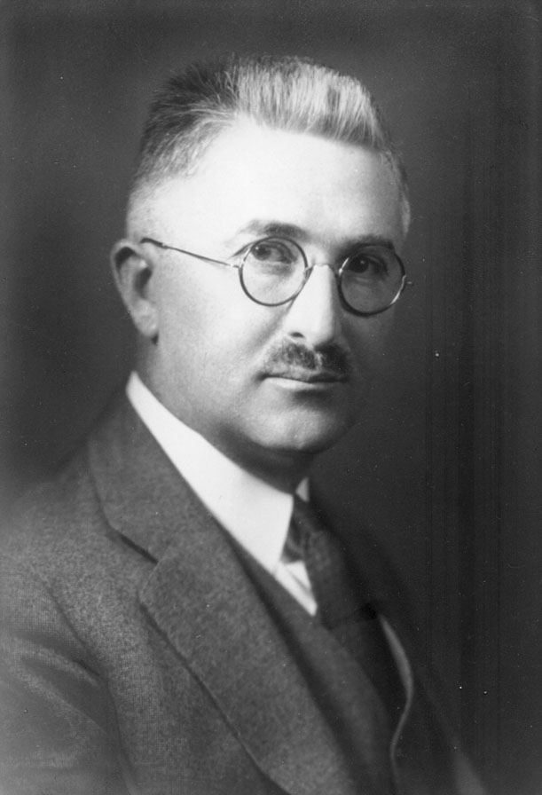
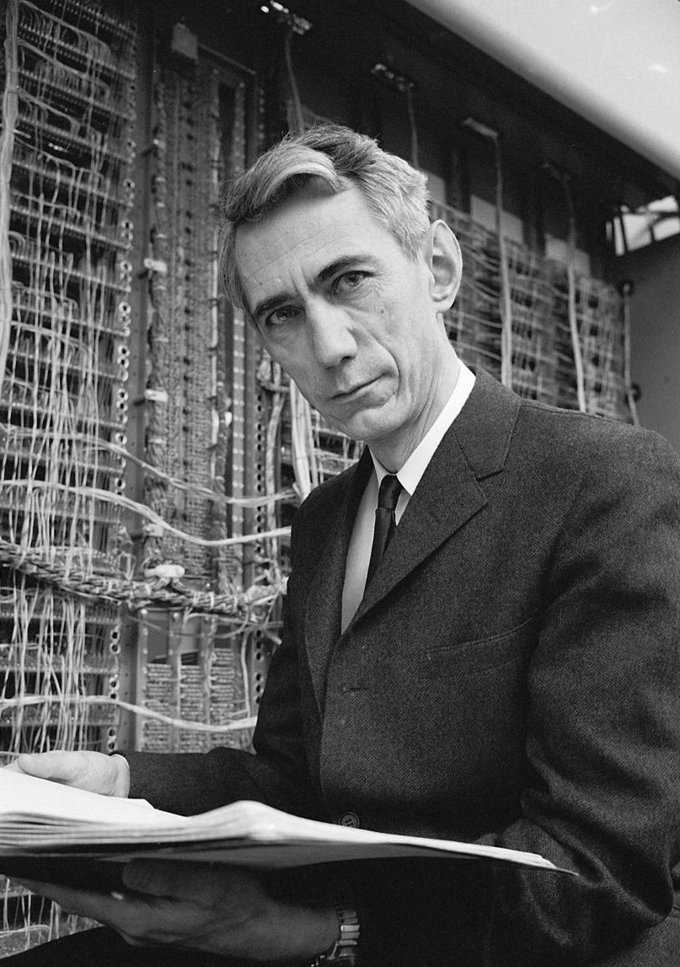
Інформація, повідомлення, дані
Прибічники «традиційного підходу» опираються на наукові праці засновників теорії зв'язку Р. Хартлі (1888-1970) та К. Шеннона (1916-2001).
У цій теорії термін «інформація» є синонімом терміна «повідомлення», зміст повідомлення ігнорується, а саме повідомлення розглядається як набір сигналів різного виду залежно від способів передавання та фіксації повідомлень.
Р. Хартлі
К. Шеннон

Slide 7

Інформація, повідомлення, дані
«Атрибутивний підхід» базується на твердженні, що інформація є невід'ємною частиною матеріальних об'єктів, є їх описом, атрибутом.
За такого підходу інформація є об'єктивною характеристикою матеріального об'єкта та існує незалежно від свідомості людини.

Slide 8



Інформація, повідомлення, дані
Представники «філософського підходу» розглядають інформацію як результат відображення у свідомості людини реалій навколишнього світу.
При цьому враховується зміст повідомлень, що,
передаються
опрацьовуються
зберігаються

Slide 9
Інформація, повідомлення, дані
Інформація — одне з основних понять інформатики, строге й універсальне означення якого неможливе. Інформація є відображенням реалій навколишнього світу в свідомості людини.
Не можна казати про кількісні характеристики відображення людиною реалій зовнішнього світу, оскільки неможливо однозначно передбачити результат такого відображення для різних людей і навіть для однієї і тієї самої людини за різних умов. Тому неможливо говорити про вимірювання інформації та її кількісні характеристики.

Slide 10
Інформація, повідомлення, дані
Так, враження від переглянутого кінофільму в різних людей будуть різними. Різне враження може бути навіть в однієї і тієї самої людини за різного:
емоційного стану
настрою
стану здоров'я тощо.
По-різному ми оцінюємо смак страв, стилі одягу тощо. Тобто ми по-різному сприймаємо навколишній світ і відповідно по-різному відображаємо його у своїй свідомості.

Slide 11

Інформація, повідомлення, дані
Повідомлення — це деякі сигнали чи послідовності сигналів, які сприймаються людиною через органи чуття (зір, слух, дотик тощо).
У технічних пристроях для операцій з повідомленнями використовують різноманітні датчики, що можуть сприймати навіть ті сигнали, які не підвладні органам чуття людини, наприклад рентгенівське випромінювання.

Slide 12





Інформація, повідомлення, дані
Повідомлення можуть подаватися різними способами:
електричними сигналами
малюнками
звуками
схемами
текстом тощо
Слід зауважити, що за одного й того самого подання повідомлення може нести зовсім різний зміст, залежно від обставин, у яких воно передається і приймається, підготовленості до його тлумачення людини, яка приймає й аналізує повідомлення та робить (синтезує) відповідні висновки.

Slide 13

Інформація, повідомлення, дані
Дані — це повідомлення, які подано у вигляді, зручному для зберігання, передавання та опрацьовування.

Slide 14






Схема операцій з повідомленнями в процесі пізнання людиною навколишнього світу
Джерело пові-домлень
Світлові та звукові сигнали
Світлові та звукові рецептори
Результати опрацювання повідомлень
Опрацювання повідомлень

Slide 15

Інформаційні процеси
В процесі пізнання людиною навколишнього світу неможливо обійтися без інформаційних процесів.
Інформаційними процесами називають процеси, що здійснюються над повідомленнями
Основними інформаційними процесами є процеси:
Передавання
Опрацювання
Зберігання

Slide 16
Інформаційні процеси
Розрізняють також і більш складні інформаційні процеси, такі як:
пошук
використан-ня
групування
розповсюд-ження
сортування
кодування
захист
накопичен-ня та ін.
Складні процеси базуються щонайменше на двох основних процесах.

Slide 17
Інформаційні процеси
Так, у 9-му класі ви ознайомилися з поняттям «інформаційна безпека». Для її забезпечення потрібно вжити низку заходів для захисту повідомлень користувача. Серед таких заходів можуть бути:
резервне копіювання зі збереженням даних на окремому носієві (опрацювання, передавання та зберігання повідомлень);
шифрування даних (опрацювання повідомлень);
обмеження доступу різних користувачів до даних (опрацювання повідомлень).

Slide 18
Інформаційні процеси
Подібний аналіз можна здійснити і для інших складних інформаційних процесів, наприклад процесу використання повідомлень:
Отримання повідомлень
Передавання повідомлень
Фіксація повідомлень для тимчасового або постійного зберігання
Зберігання повідомлення
Аналіз змісту повідомлення і прийняття рішення
Опрацювання повідомлення
Передавання вказівки на виконання рішення
Передавання повідомлення

Slide 19

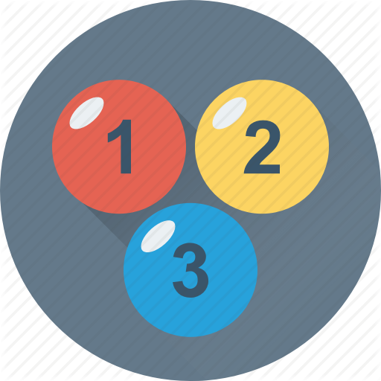

Інформаційні технології та системи
Як ви вже знаєте, технології здійснення операцій над:
текстами
графічними зображеннями
презента-ціями
числовими даними
мульти-медійними та іншими даними
З використанням комп'ютерів називають інформаційними технологіями.

Slide 20

Інформаційні технології та системи
Інформаційні технології описують особливості здійснення інформаційних процесів з використанням комп’ютерної техніки.

Slide 21
Інформаційні технології та системи
Інформаційні технології класифікують:
залежно від типів даних, які опрацьовуються під час їх реалізації:
за провідним інформаційним процесом, який реалізує ця технологія:
за основною метою здійснення інформаційних процесів:
наприклад текстові, графічні, числові, мультимедійні інформаційні технології;
наприклад інформаційні технології передавання, опрацювання, зберігання даних;
наприклад пошуку, стиснення, передавання, кодування, захисту даних.

Slide 22
Інформаційні технології та системи
Мета застосування інформаційних технологій — створення та опрацювання інформаційних ресурсів, до яких належать:
графічні зображення
аудіодані
відеодані
веб-сторінки та ін.
програми
документи

Slide 23
Інформаційні технології та системи
Для реалізації окремих інформаційних технологій, а особливо їх комплексу, створюються інформаційні системи.
Сукупність взаємопов'язаних елементів, яка призначена для реалізації інформаційних процесів, називається інформаційною системою.

Slide 24
Інформаційні технології та системи
Інформаційна система
Апаратна складова
Спеціальні прикладні програми (банківські системи, системи продажу квитків)
Мультимедійні пристрої (мікрофон, звукові колонки)
Пристрої опрацювання (процесор)
Пристрої виведення (монітор, принтер)
Пристрої введення (сканер, камера)
Програмна складова
Системні програми (операційна система)
Службові програми (програми передавання даних у мережі)
Прикладні програми (текстовий процесор, табличний процесор)
Інші комп’ютерні програми
Інші пристрої
Обладнання мережі

Slide 25
Людина в інформаційному суспільстві
Сучасне суспільство дедалі більше орієнтується на види діяльності, пов'язані з умінням:
своєчасно, швидко та професійно опрацьовувати величезні потоки відомостей
ефективно використовувати технології пошуку, добору, систематизації, оцінювання достовірності та актуальності різноманітних повідомлень
приймати на основі аналізу цих повідомлень рішення щодо подальшої діяльності.

Slide 26
Людина в інформаційному суспільстві
Зазначені знання та вміння повинні формуватися у людини ще під час навчання в школі, передусім це:
знання основ теорії інформації;
наявність навичок ефективного збирання, зберігання, опрацювання, передавання та захисту повідомлень;
уміння аналізувати, класифікувати, оцінювати нові повідомлення, синтезувати нові ідеї та рішення;
готовність не тільки оволодівати новими знаннями, а й пропагувати нові ефективні ідеї та технології;

Slide 27
Людина в інформаційному суспільстві
Продовження…
готовність сприймати різноманітні повідомлення, навіть такі, що ламають усталені стереотипи;
стійкі навички міжособистісного спілкування, у тому числі з використанням комп'ютерних технологій і різними мовами;
уміння аргументовано вести дискусії, готовність визнати себе переможеним у цій дискусії;
знання норм і правил, що регламентують використання інтелектуальної власності, та готовність незаперечно дотримуватися їх та ін.

Slide 28

Людина в інформаційному суспільстві
Випускник сучасної школи повинен у першу чергу бути людиною, яка мислить. Цінність має не стільки обсяг знань, які накопичила людина, скільки вміння ефективно використовувати ці знання у своїй повсякденній і професійній діяльності. Усе знати і все вміти неможливо, але вміти швидко адаптуватися до змін у суспільстві, до змін у техніці та технологіях — необхідна умова успішної реалізації задумів і мрій людини.
Така адаптація неможлива без оволодіння навичками самостійно здобувати знання, у чому особливу роль відіграють сучасні інформаційно-комунікаційні технології.

Slide 29
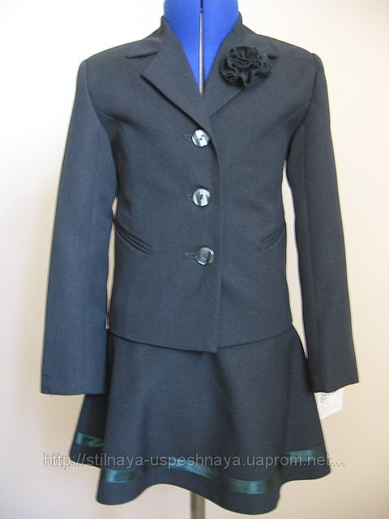




Розгадайте ребус
ія
Інформація

Slide 30

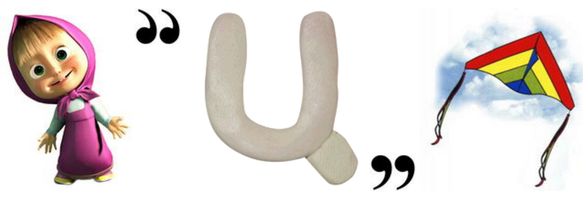


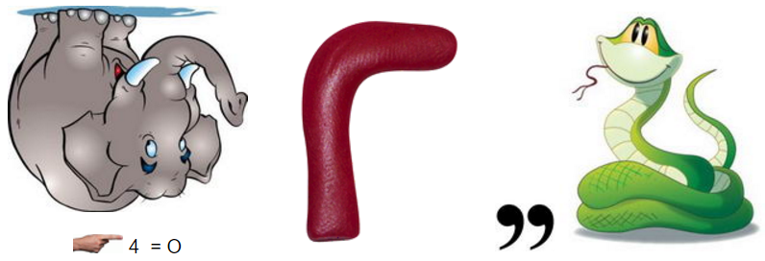
Розгадайте ребус
Інформаційна
технологія
«Ребуси українською» © rebus1.com

Slide 31
Дайте відповіді на запитання
Які основні поняття інформатики ви знаєте?
Чому, на ваш погляд, учені не можуть дійти єдиної думки стосовно пояснення поняття «інформація»?
Поясніть, що таке інформація. Чому не можна виміряти інформацію?
Що таке повідомлення?
Як можна подати повідомлення? Наведіть приклади.
Що таке дані? Наведіть приклади даних.

Slide 32
Дайте відповіді на запитання
Які інформаційні процеси ви знаєте? Назвіть основні інформаційні процеси.
Що таке інформаційна технологія? Наведіть приклади інформаційних технологій з курсу інформатики 9-го класу.
Що таке інформаційна система? Що входить до складу інформаційної системи?
Чому, на вашу думку, сучасній людині потрібно добре володіти інформаційними технологіями?

Slide 33
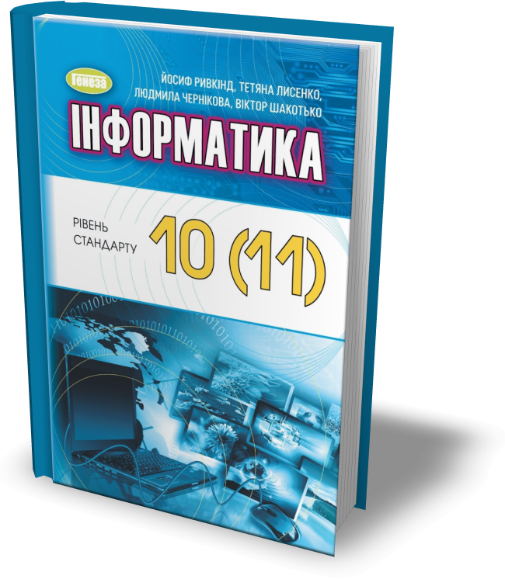
Домашнє завдання
Проаналізувати
§ 1.1, с. 5-9

Slide 34

Працюємо за комп’ютером
Сторінка
9

Slide 35
Дякую за увагу!
Урок 1
2-ге видання, оновлене

